Slide 1
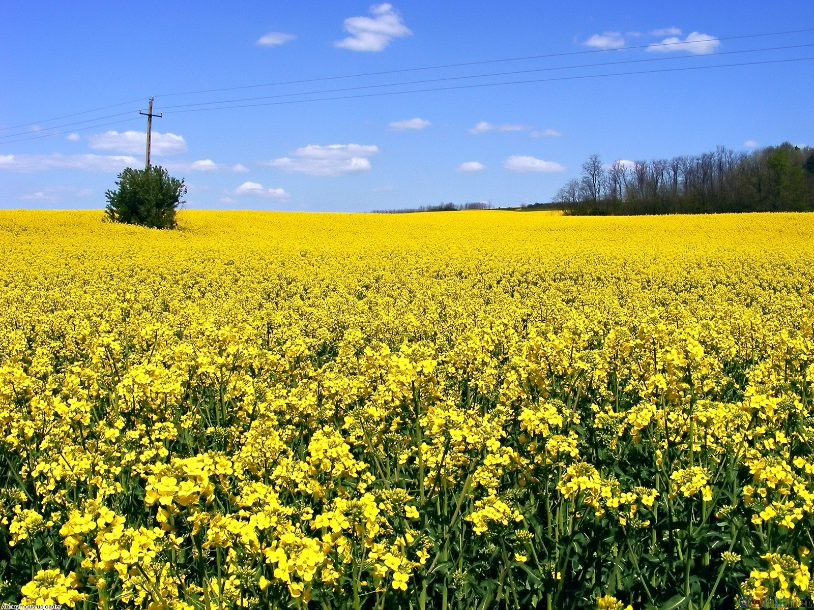
耶和華祝福滿滿
聖歌隊 獻詩

Slide 2
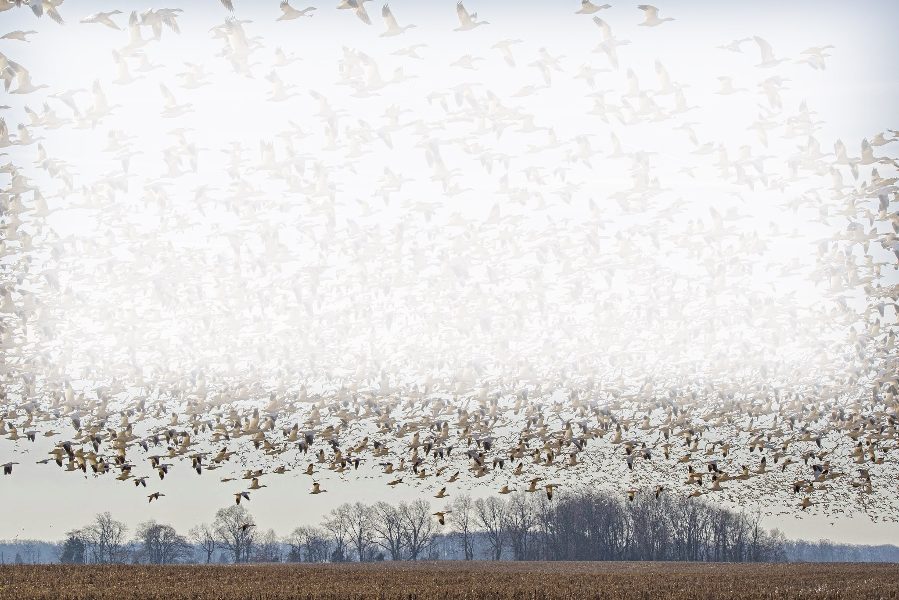
田中的白鷺鷥,沒欠缺什麼 山中的百合花,春天顯香味 總是全能的上帝,每日賞賜真福氣 使地上發芽結實,顯出愛疼的根據
耶和華祝福滿滿(1/5)

Slide 3
耶和華祝福滿滿 親像海邊的土沙 恩典慈愛直到萬世代 我要舉手敬拜祂 出歡喜的歌聲 讚美稱頌祂名永不息
耶和華祝福滿滿(2/5)

Slide 4
田中的白鷺鷥,沒欠缺什麼 山中的百合花,春天顯香味 總是全能的上帝,每日賞賜真福氣 使地上發芽結實,顯出愛疼的根據
耶和華祝福滿滿(3/5)

Slide 5
耶和華祝福滿滿 親像海邊的土沙 恩典慈愛直到萬世代 我要舉手敬拜祂 出歡喜的歌聲 讚美稱頌祂名永不息
耶和華祝福滿滿(4/5)

Slide 6
耶和華祝福滿滿 親像海邊的土沙 恩典慈愛直到萬世代 我要舉手敬拜祂 出歡喜的歌聲 讚美稱頌祂名永不息
耶和華祝福滿滿(5/5)

